Slide 1
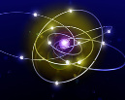
Строение атома

Slide 2
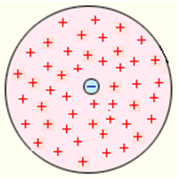
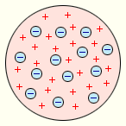
Модель атома Дж. Дж. Томсона
Первая попытка создания модели атома на основе накопленных экспериментальных данных принадлежит Дж. Дж. Томсону (1903 г.).
Атом водорода
Сложный атом
Модель Томсона не объясняет излучение большого числа спектральных линий атомами вещества.

Slide 3
Опыты Эрнеста Резерфорда
Для исследования распределения положительного заряда, а значит, и массы внутри атома Резерфорд предложил зондирование атома с помощью α-частиц.
Эти частицы возникают, например, при распаде радия.
Их масса примерно в 8000 раз больше массы электрона, а положительный заряд равен по абсолютной величине удвоенному заряду электрона. Это полностью ионизированные атомы гелия. Скорость α-частиц очень велика: она составляет
20 000 км/с. Этими частицами Резерфорд бомбардировал атомы тяжёлых элементов. Электроны из-за их малой массы не могут заметно изменить траекторию α-частицы. Рассеяние α-частиц может вызвать только положительно заряженная часть атома.

Slide 4
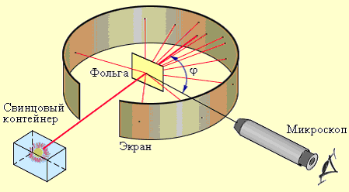
Схема опытов Резерфорда по рассеянию α-частиц
Всего было
подсчитано
свыше
100 000 вспышек.
Сульфид цинка
α- частицы
Золотая фольга имела толщину 0,4 мкм, т.е. по толщине содержало около 1600 слоёв атомов.

Slide 5
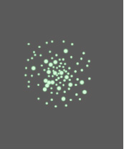
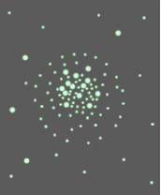
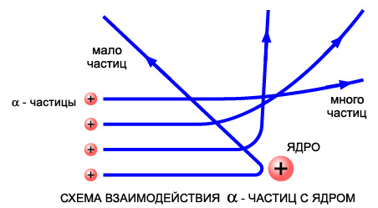
Подавляющая часть α-частиц проходит сквозь фольгу практически без отклонений.
Фотографии экрана без фольги и с фольгой. Каждая вспышка вызывается ударом α-частицы об экран.
Одна из 20 000 частиц испытывала отклонение на угол около 90°,
одна частица из 40 000-на угол около 120°.
И одна частица из 70 000- на угол порядка 150°.

Slide 6
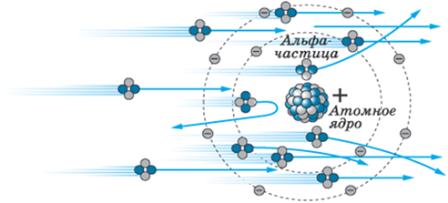
Выводы Резерфорда:
положительный заряд сосредоточен в малой части атома - в так называемом ядре;
практически вся масса атома сосредоточена в этом ядре.
размеры ядра атома - порядка , т.е. в 10 000 – 100 000 раз меньше размеров самих атомов.

Slide 7
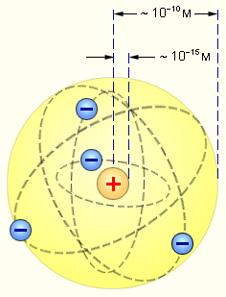
Планетарная модель строения атома Резерфорда
Согласно этой модели, в центре атома расположено положительно заряженное ядро, в котором сосредоточена почти вся масса атома. Атом в целом нейтрален. Вокруг ядра, подобно планетам, вращаются под действием кулоновских сил со стороны ядра, электроны. Находиться в состоянии покоя электроны не могут, так как они упали бы на ядро.

Slide 8
Согласно законам классической механики и электродинамики ядерная модель атома Резерфорда не может быть стабильной системой.
Действительно, движение электронов вокруг ядра по орбитам происходит с не малым ускорением. Согласно законам электродинамики Максвелла ускоренно движущийся заряд должен непрерывно излучать электромагнитные волны с частотой, равной частоте обращения электрона вокруг ядра. Излучение сопровождается потерей энергии.
Теряя энергию, электроны приближаются к ядру и должны упасть на ядро. Атом должен прекратить своё существование.

Slide 9
Ядерная модель атома Резерфорда с точки зрения классической механики и электродинамики несовместима также и с гипотезой Планка: ускоренно движущийся вокруг ядра электрон излучает электромагнитную волну непрерывно, а не порциями, как утверждается в гипотезе Планка.
Противоречия между опытами и классической физикой объяснил датский учёный Нильс Бор с помощью двух постулатов:
1. Электроны могут двигаться вокруг ядра атома только по строго определённым (разрешённым) орбитам, находясь на которых они не излучают энергию.
2. Атом излучает или поглощает квант электромагнитной энергии при переходе электрона с одной орбиты на другую.

Slide 10
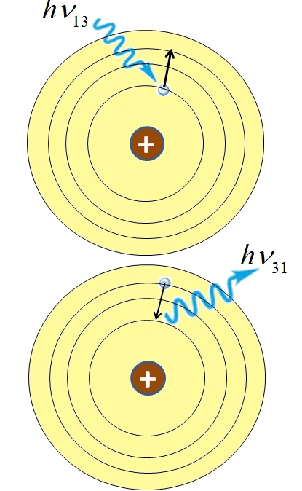
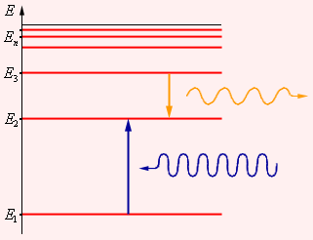
- поглощение кванта
- излучение кванта

